Slide 1
Salidas profesionales del ciclo formativo de grado medio de gestión administrativa.
El ciclo de Gestión Administrativa te da conocimientos que te permiten crear tu propia empresa.
Realizar actividades de apoyo administrativo en el ámbito laboral, contable, comercial, financiero y fiscal, así como de atención al cliente/usuario, tanto en empresas públicas como privadas, aplicando la normativa vigente y protocolos de calidad, asegurando la satisfacción del cliente y actuando según normas de prevención de riesgos laborales y protección ambiental.

Slide 2
Alrededor del 10% de las ofertas de trabajo en España están destinados a secretarios, auxiliares administrativos, recepcionistas y perfiles similares ¿Por qué? Muy sencillo, porque en todas las empresas, independientemente de su actividad, necesitan profesionales de este tipo. Por eso estudiar una FP de Gestión Administrativa puede ser una buena idea.

Slide 3
Competencias obtenidas en el ciclo formativo de grado medio de gestión administrativa.
Te formas para una profesión con presente y futuro: Trabajar en diversos departamentos de la empresa y ser capaz de gestionar toda la información, las cuentas y demás, te da una visión completa de cada negocio.
Te permite conocer cómo se gestiona la parte económica de una compañía: Conocer esta parte es muy importante, puesto que te ayuda a entender el funcionamiento de la empresa, sus posibilidades de éxito, y qué perspectivas tiene de futuro.
Puedes acabar creando tu propia empresa con los conocimientos adquiridos: Tener conocimientos de cómo funciona una empresa, de contabilidad y de cómo hacer los números, te ayuda a saber si el negocio tiene visos de ser exitoso o no.

Slide 4
¿Qué voy a aprender y a hacer?
Tramitar documentos o comunicaciones internas o externas en los circuitos de información de la empresa.
Elaborar documentos y comunicaciones a partir de órdenes recibidas o información obtenida.
Clasificar, registrar y archivar comunicaciones y documentos según las técnicas apropiadas y los parámetros establecidos en la empresa.
Registrar contablemente la documentación soporte correspondiente a la operativa de la empresa en condiciones de seguridad y calidad.
Realizar gestiones administrativas de tesorería, siguiendo las normas y protocolos establecidos por la gerencia con el fin de mantener la liquidez de la organización.
Efectuar las gestiones administrativas de las áreas de selección y formación de los recursos humanos de la empresa, ajustándose a la normativa vigente y a la política empresarial, bajo la supervisión del responsable superior del departamento.
Prestar apoyo administrativo en el área de gestión laboral de la empresa ajustándose a la normativa vigente y bajo la supervisión del responsable superior del departamento.
Realizar las gestiones administrativas de la actividad comercial registrando la documentación soporte correspondiente a determinadas obligaciones fiscales derivadas.
Desempeñar las actividades de atención al cliente/usuario en el ámbito administrativo y comercial asegurando los niveles de calidad establecidos y relacionados con la imagen de la empresa/institución.

Slide 5
¿Qué puedo hacer al acabar los estudios?
Auxiliar administrativo.
Ayudante de oficina.
Auxiliar administrativo de cobros y pagos
Administrativo comercial.
Auxiliar administrativo de gestión de personal
Auxiliar administrativo de las administraciones públicas.
Recepcionista.
Empleado de atención al cliente.
Empleado de tesorería.
Empleado de medios de pago.

Slide 6
Fuentes
http://todofp.es/todofp/que-como-y-donde-estudiar/que-estudiar/familias/administracion-gestion/gestion-administrativa-loe.html
http://benitoroda.over-blog.es/article-salidas-profesionales-para-auxiliares-administrativos-85948807.html
http://www.lne.es/economia/2015/05/28/titulos-fp-mayores-salidas-profesionales/1764037.html
http://www.taesformacion.es/gestion-administrativa-un-ciclo-programado-para-aprender-hacer-empresa/

Slide 7
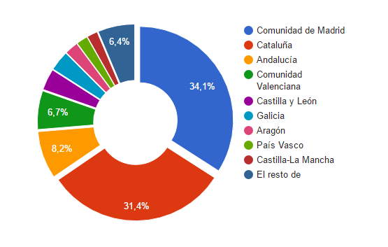
Auxiliar administrativo

Slide 8
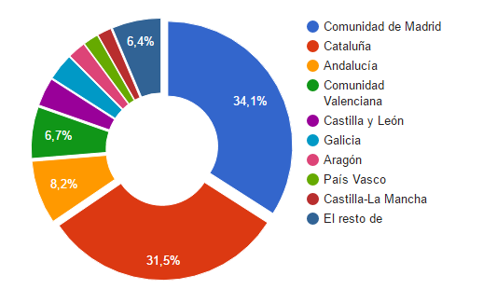
Recepcionista

Slide 9
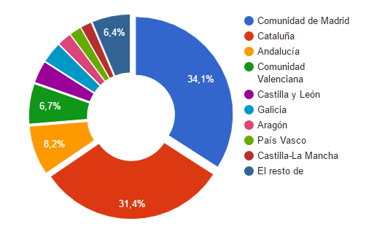
Ayudante de oficina

Slide 10
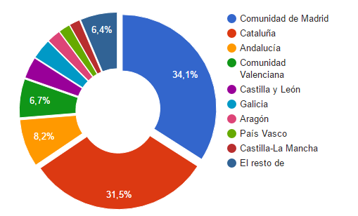
Administrativo Comercial

Slide 11
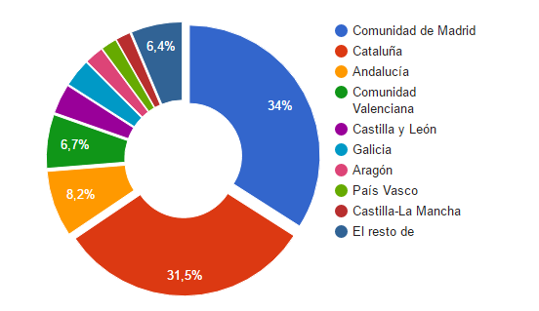
Empleado de Tesorería

Slide 12
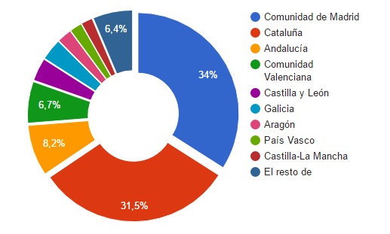
Operador de telefonía

Slide 13
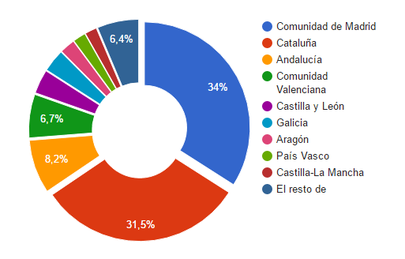
Tele operador

Slide 14
José – María Blázquez
Cristian Javier Alonso
Samuel Salinas
Jonathan Martín
Víctor Sánchez

